Slide 1
实验 完整性约束和触发器
李梦佳
韩浩岚
2025-04-21

Slide 2
主要内容
1. 完整性约束
2. 触发器

Slide 3
完整性约束
主键约束（主键值不能重复，且不能为空）
外键约束
拒绝执行，级联执行，设置为空值，设置为默认值
值非空（元组对应列值不能为空）
值唯一（属性值唯一，但可以为空）
CHECK约束
CHECK（P）

Slide 4
约束声明
属性级约束（涉及单个属性）
元组级约束（涉及单个或多个属性）

Slide 5
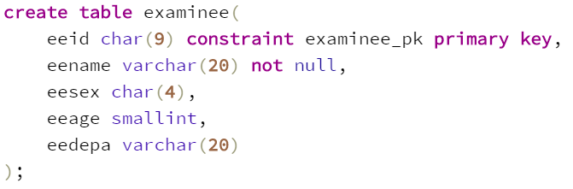
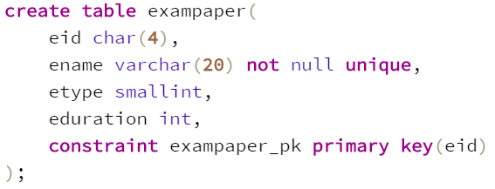
主键、非空、唯一
属性级约束
若涉及多个属性，则只能使用元组级约束。
元组级约束

Slide 6
数据应用场景
create table examinee(
eeid char(9) constraint examinee_pk primary key,
eename char(20) not null,
eesex char(4),
eeage smallint,
eedepa char(20)
);
create table exampaper(
eid char(4),
ename char(20) not null unique,
etype smallint,
eduration int,
constraint exampaper_pk primary key(eid)
);
create table eeexam(
eeid char(9) not null,
eid char(4) not null,
achieve smallint,
primary key(eeid, eid),
constraint fk_examinee foreign key(eeid) references examinee(eeid),
constraint fk_exampaper foreign key(eid) references exampaper(eid)
);
create table examinee_address(
eeid char(9) primary key,
address char(20),
constraint fk foreign key(eeid) references examinee(eeid)
);
insert into examinee values('1001','杨紫紫','女',20,'计算机');
insert into exampaper values('2001','java',2,120);
insert into eeexam values('1001','2001',20);
insert into examinee_address values('1001',‘beijing');
非空约束
主键约束

Slide 7
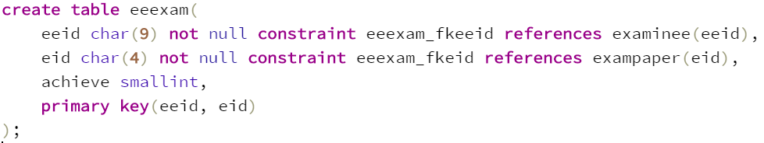
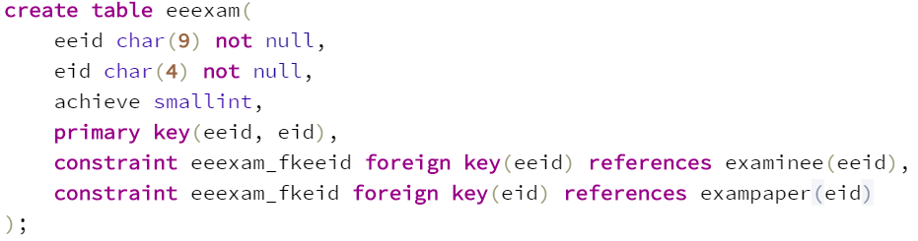
外键约束
属性级约束
主键涉及多个属性
元组级约束
Notes:
若唯一约束也涉及多个属性，也可以使用元组级约束

Slide 8
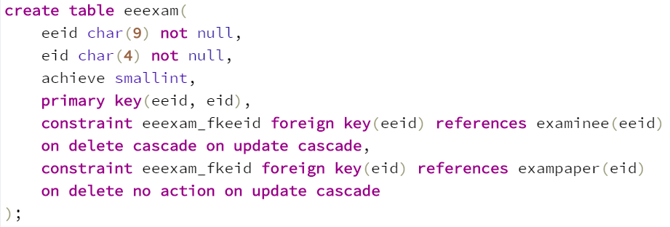
外键约束（显示说明违约处理策略）
/*当对 examinee 表的删除操作违背外键约束时，级联删除 eeexam 表中相应的元组行*/
/*当对 examinee 表的更新操作违背外键约束时，级联更新 eeexam 表中相应的元组行*/
/*当对 exampaper 表的删除操作违背外键约束时，拒绝删除*/
/*当对exampaper 表的更新操作违背外键约束时，级联更新 eeexam 表中相应的元组行*/
Update examinee set eeid=‘1002’ where eeid =‘1001’

Slide 9
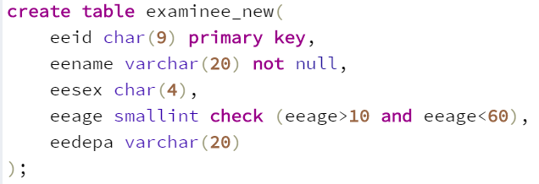
CHECK约束
create table examinee_new(
eeid char(9) primary key,
eename char(20) not null,
eesex char(4),
eeage smallint check(eeage>10 and eeage<60),
eedepa char(20)
);
Insert into examinee_new values(‘1001’,’aa’,’男’,65,’计算机’)

Slide 10
主要内容
2. 触发器

Slide 11
触发器
要求考生表的id号长度必须为8位。如何做到？
Insert into examinee values(‘123’,‘王琳琳’，23);
输出学号格式错误，并且不执行插入操作
当执行insert语句时，先进行id字段的格式判断，符合要求，成功插入；不符合要求，报错。
普通的insert语句做不到这点，我们需要通过触发器来实现。

Slide 12
触发器
触发器是用户定义在关系表上的由事件（insert、update、delete语句）驱动调用的函数。
如果定义了触发器，当数据库执行这些语句时，就会激活触发器去执行相应的操作。

Slide 13
触发器分类
根据触发器定义在触发事件（如insert、delete、update）之前或之后
Before和After触发器：分别在操作完成前和操作完成后触发执行触发器函数。
按行或按语句触发
行级触发器for each row和语句级触发器for each statement：
例子：假设examinee表上创建了一个after update 触发器，如果有1000行执行update examinee set eename=‘xx’；
如果是语句级触发器，那么执行完update语句之后，触发动作只发生一次；如果是行级触发器，触发动作将执行1000次。
要求考生表的id号长度必须为8位，用before还是after？
Notes:
Before类型

Slide 14
触发器函数
在GaussDB中使用触发器函数和create trigger 命令建立触发器。
创建触发器以前，必须定义触发器使用的函数。这个函数不能有任何参数，并且要返回trigger类型。
create or replace function examineeid()
returns trigger as $$
begin
*********
end;
$$ language plpgsql;
触发器函数和普通函数有什么区别？
创建触发器
create trigger eeid_insert before insert on examinee for each row execute procedure examineeid();
Notes:
触发器函数和普通函数的调用方式是完全不一样的，普通函数由用户调用，触发器函数是系统自动调用，由事件触发的

Slide 15
触发器函数
当一个函数作为触发器函数被调用时，系统自动在最外层的块创建一些特殊的变量。常用的有：
NEW：对于行级触发器，其值是 INSERT 或 UPDATE 操作产生的新数据行。对于语句级触发器，其值是 NULL；
OLD：对于行级触发器，其值是被 UPDATE 或 DELETE 操作修改或删除的旧的数据行。对于语句级触发器，其值是 NULL；
返回值（new，old，null等）：
触发器函数必须返回NULL或者一个元组类型的变量；
语句级触发器应返回null；
行级after触发器的值总是被忽略，可以返回null；
行级before触发器的值不同，对触发器操作的影响也不同；
原因 INSERT 和 UPDATE 行触发器：返回的行将成为被插入的行或者是成为将要更新的行。这样就允许触发器函数修改将要被插入或者更新的行。

Slide 16
new和old到底是什么？
update examinee set eeage=18 where eename=‘张一’;
eeid | eename | eeage
21882001 | 张一 | 20
21882002 | 张二 | 21
old
21882001 | 张一 | 18
new

Slide 17
数据应用场景
create table examinee(
eeid char(9) primary key,
eename char(20) not null,
eeage smallint
);
create table eeexam(
eeid char(9) not null,
eid char(4) not null,
achieve smallint,
primary key(eeid, eid)
);
insert into examinee values('21882001','张一',20),('21882002','张二',21);
insert into eeexam values('21882001','001',98),('21882002','001',60);

Slide 18
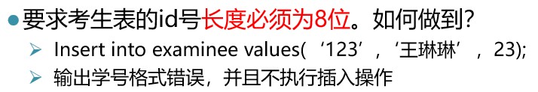
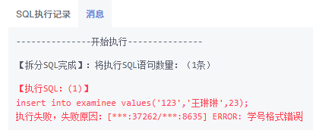
insert触发器程序示例
create or replace function examineeid() returns trigger as $$
begin
if char_length(new.eeid)<>8 then
raise exception '学号格式错误';
return null;
end if;
return new;
end;
$$ language plpgsql;
create trigger eeid_insert before insert on examinee for each row execute procedure examineeid();
insert into examinee values('123','王琳琳',23);

Slide 19
update触发器程序示例
要求：建立update触发器，对examinee表进行update操作时，若考生考号被修改，则将eeexam表中的相应考号进行修改。
确定是after触发器，行级触发器。

Slide 20
update触发器程序示例
create or replace function examinee_up() returns trigger as
$$
begin
if (new.eeid<>old.eeid) then
update eeexam set eeid=new.eeid where eeid=old.eeid;
end if;
return new;
end;
$$ language plpgsql;
create trigger examinee_update after update on examinee for each row execute procedure examinee_up();
update examinee set eeid='21881003' where eename='张一'
把return new改成return null对结果有影响吗？为什么？
如果是before触发器，把return new改成return null对结果有影响吗？
思考：返回来的数据行是用来干什么的？对哪个表做操作？
Notes:
返回的new是对examinee操作

Slide 21
delete触发器程序示例
要求：建立delete触发器，当examinee表中考生元组被删除后，删除eeexam表中的相应的考生考试信息。
确定是after触发器， 行级触发器

Slide 22
delete触发器程序示例
create or replace function examinee_dele() returns trigger as $$
begin
delete from eeexam where eeexam.eeid=old.eeid ;
return new;
end;
$$ language plpgsql;
create trigger ee_delete after delete on examinee for each row execute procedure examinee_dele();
delete from examinee where eeid='21882002'
执行后的eeexam表：

Slide 23
行级触发器和语句级触发器
create or replace function examinee_up() returns trigger as $$
begin
update eeexam set achieve=achieve+1 where eeid='21881003';
return new;
end;
$$ language plpgsql;
update examinee set eename='xx'
行级触发器
create trigger examinee_update after update on examinee for each row execute procedure examinee_up();
语句级触发器
create trigger examinee_update after update on examinee for each statement execute procedure examinee_up();
Notes:
insert into examinee values('1002',‘aa'), ('1003',‘bb');

Slide 24
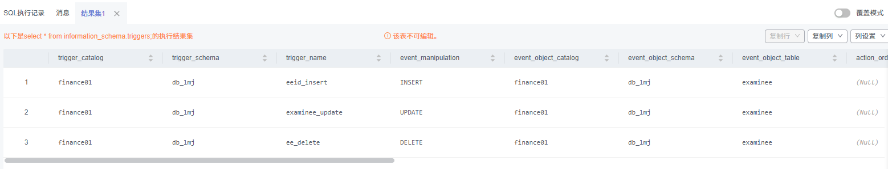
查看和删除触发器
select * from information_schema.triggers;
drop trigger eeid_insert on examinee;
drop function examineeid();
触发器比约束（比如外键）更灵活，可以实施各种复杂的检查和操作，具有更精细和强大的数据保护能力。

Slide 25
扩展
一个触发器在执行的过程中，如果执行了其它的SQL命令，可能会触发其它的触发器，这被称作触发器级联。对于触发器级联的层次，系统没有任何限制，但触发器级联可能会调用前面已经执行过的触发器，从而引起死循环，系统不会检测这种现象，定义触发器的用户应该保证这种现象不会发生。
对于行级的BEFORE触发器，如果返回NULL，后面的触发器将不会被执行，触发这个触发器的INSERT/UPDATE/DELETE命令也不会执行。

